Slide 1
Análisis avanzado de datos con Python. Descripción del dataframe
Iker Martín, Maribel Castillo y Vicente R. Tomás
Noviembre 2023

Slide 2
Dataframe de ejemplo
Datos que devuelve un simulador de tráfico de una red de carreteras
‘Name', 'Time', 'CurrentSpeed', 'car-intensity', 'truck-intensity', 'eq-intensity', 'NoxS', 'CO2S', 'PPMS’

Slide 3
Dataframe de ejemplo
Datos que devuelve un simulador de tráfico de una red de carreteras
Name: S1-A-23
Time: 08:30
CurrentSpeed: 120
car-intensity: 1.320
truck-intensity 100
eq-intensity 1.500
NoxS 12
CO2S 1200
PPMS 1258
Name: S2-A-23
Time: 08:30
CurrentSpeed: 120
car-intensity: 1.100
truck-intensity 80
eq-intensity 1.300
NoxS 11
CO2S 1100
PPMS 1218

Slide 4
Ficheros de datos
Los resultados varían en función de:
Tipo de vehículos: 10%, 50%, 99%
Tráfico Normal o con un incidente.
Nº de itinerarios alternativos: simple, normal o completo.
Tipo de carretera: Segmentos o vía

Slide 5
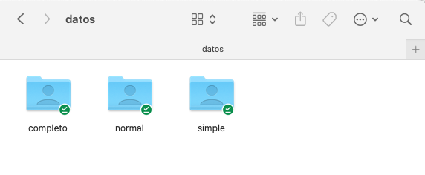
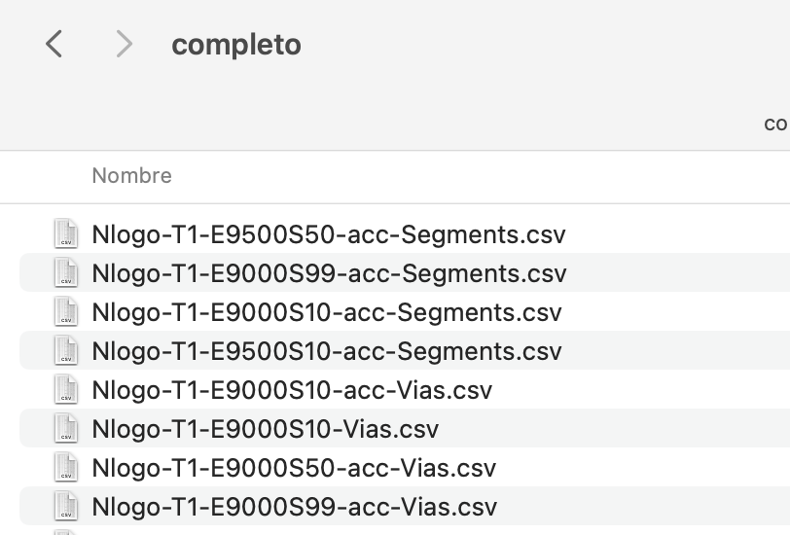
Ficheros de datos
Los ficheros se encuentran en una carpeta datos que contiene 3 carpetas:
Completo, normal y simple
Cada carpeta contiene múltiples ficheros

Slide 6
Ficheros de datos
El nombre del fichero sirve para identificar el contenido del mismo.
La codificación es la siguiente:
% del tipo de vehículos: 10,50 y 99
Acc. Simulación con accidente
Indicación de segmentos o vías

Slide 7
Iker Martín, Maribel Castillo y Vicente R. Tomás martini@uji.es; castillo@uji.es; vtomas@uji.es

